Slide 1
OpenCV 활용
주식회사 랑데뷰 박주홍

Slide 2
오늘의 주제
Hello. Computer Vision and OpenCV.
OpenCV Smart Car
Source code : https://github.com/ddorobot/class_opencv

Slide 3
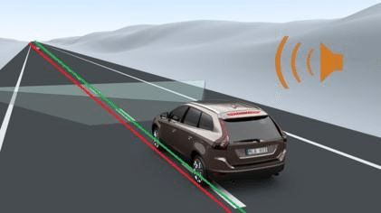
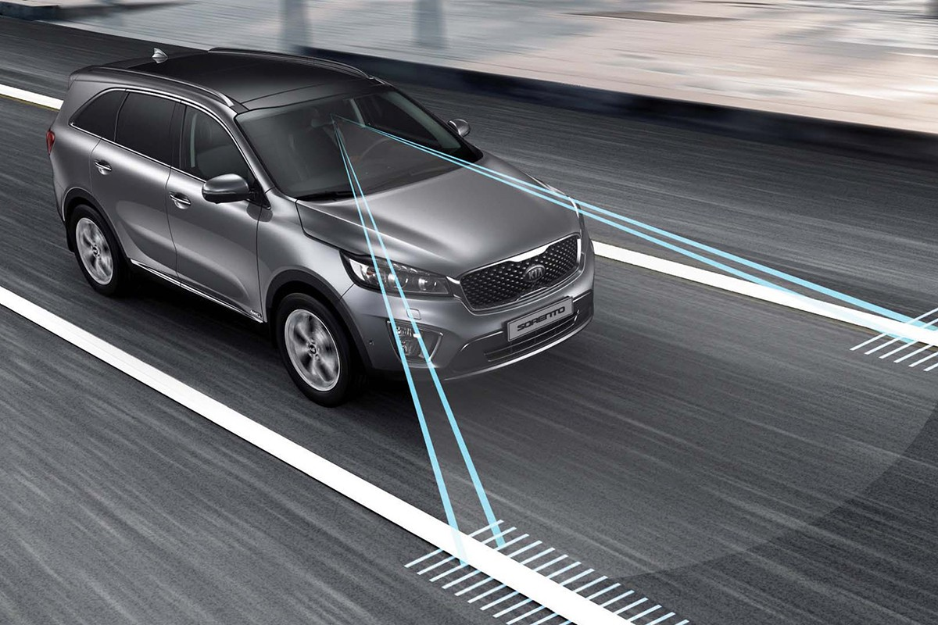
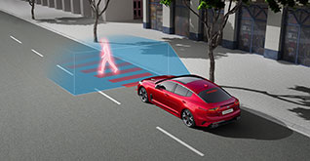
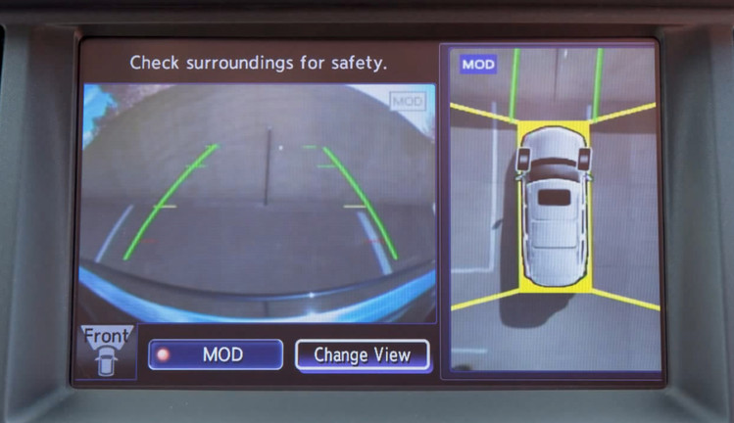
목표
카메라를 활용한 스마트 자동차 옵션의 원리를 이해하고 OpenCV를 활용하여 구현 해보자.
LDWS : Lane Departure Warning System
LKAS : Lane Keeping Assist System
CWS : Collision Warning System
AVM(S) : Around View Monitor (System)

Slide 4
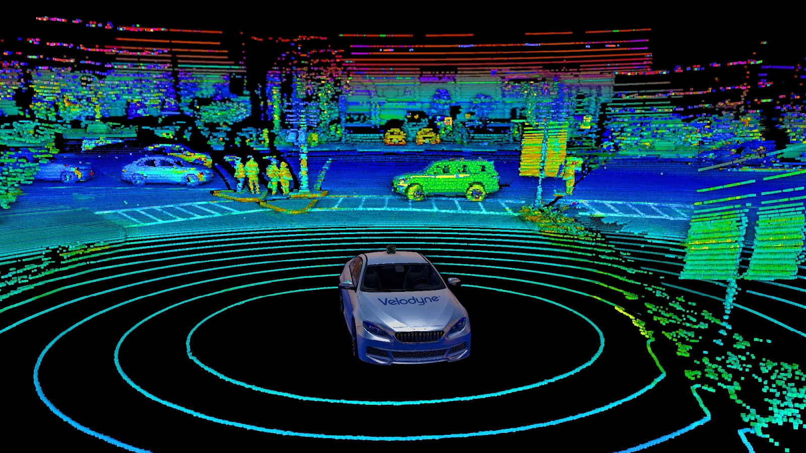
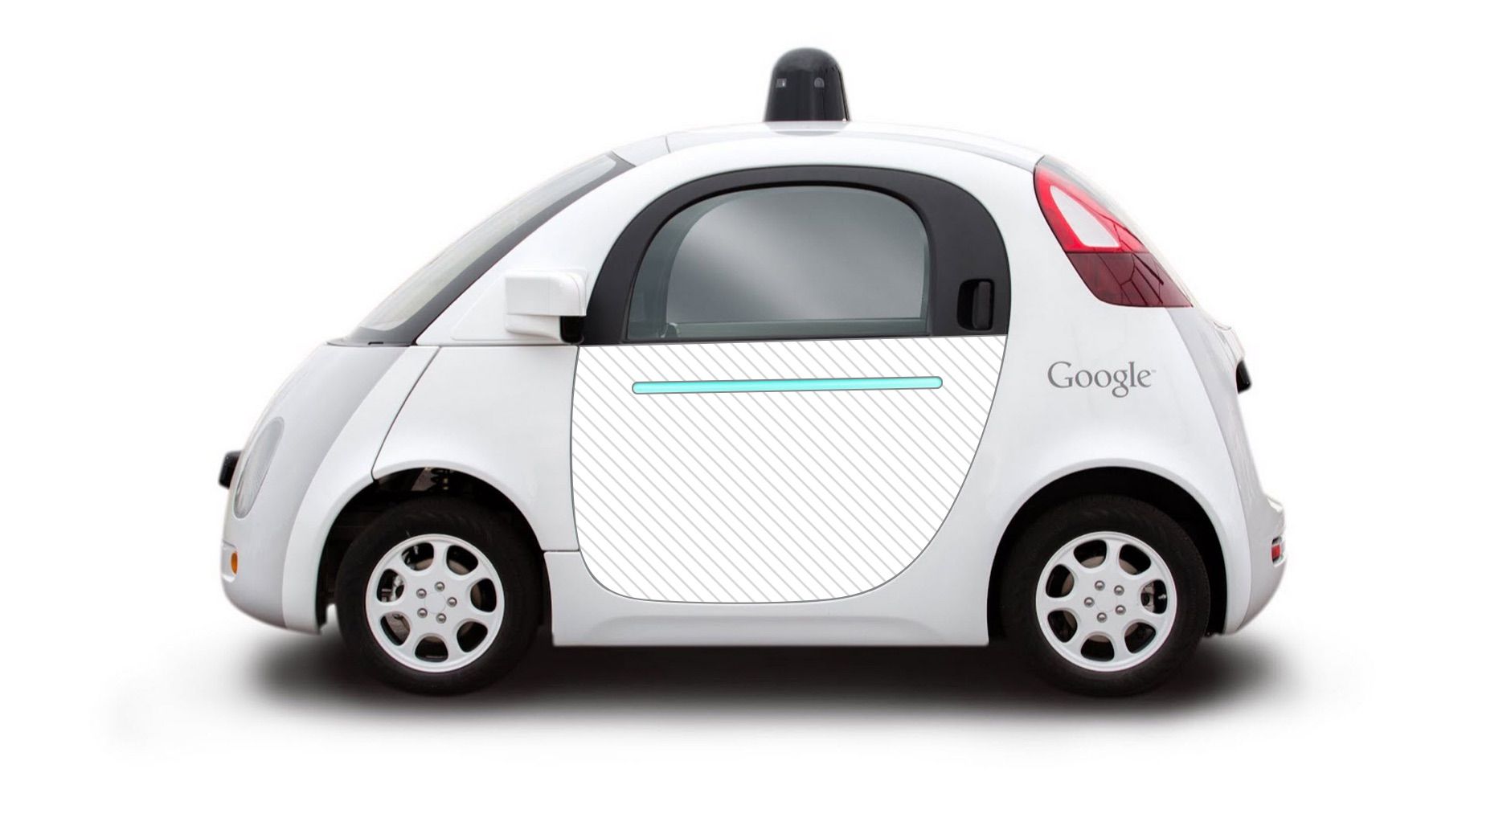
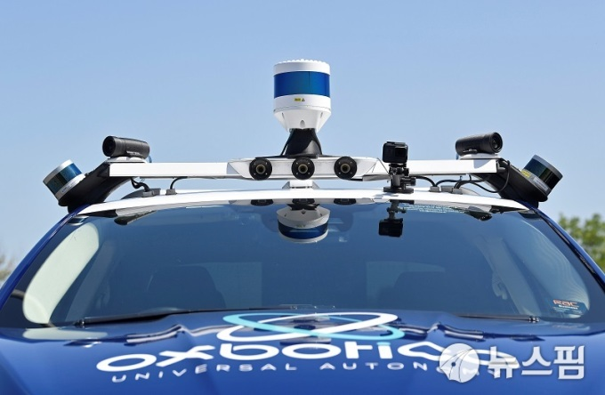
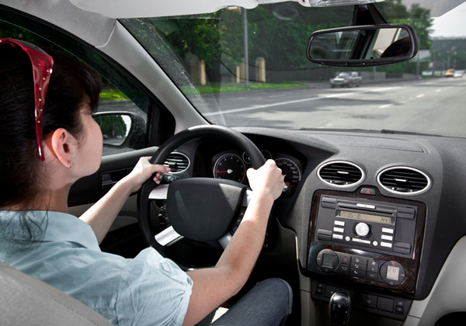
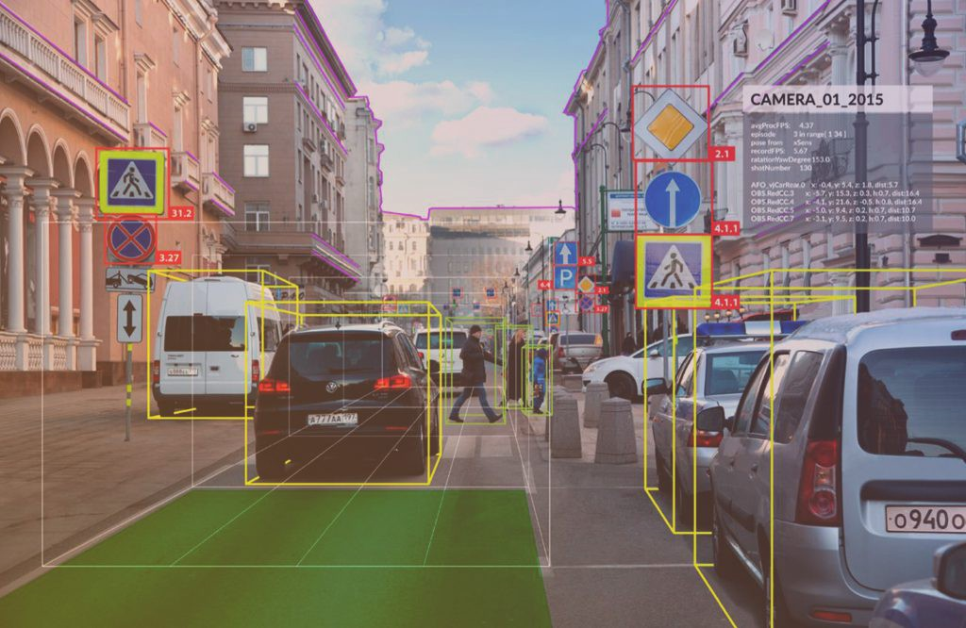
Why
지능형/스마트 자동차에 왜 Computer Vision이 필요한가?
OpenCV는 왜 사용하는가?
자율 주행
LiDAR(거리(distance)데이타수집)
Camera(이미지수집)
안전 운전을 위한 이미지 정보 제공

Slide 5
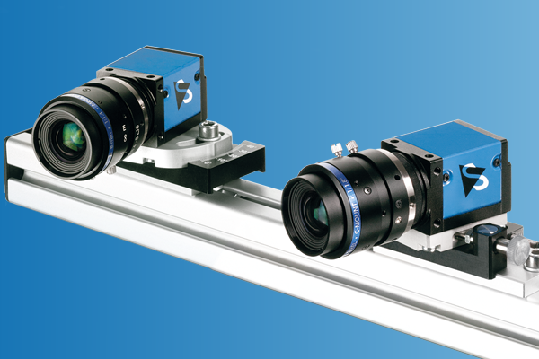
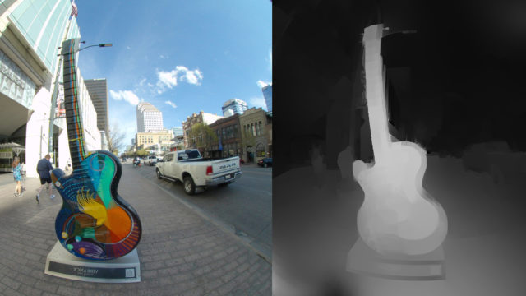
카메라(Camera)
장점
싸다.
많은 정보가 담겨 있다.
다양한 정보로 변경이 가능하다.
단점
빛에 약하다.
HDR(High-dynamic-range)
WDR(wide dynamic range) 카메라가 등장
잡음으로 인한 정보의 분석이 어렵다.

Slide 6
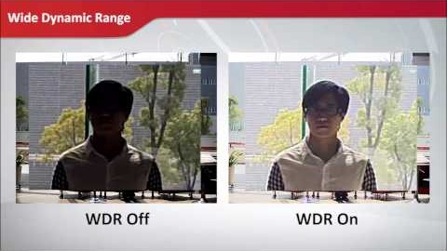
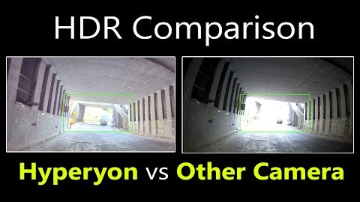
WDR/HDR 카메라

Slide 7
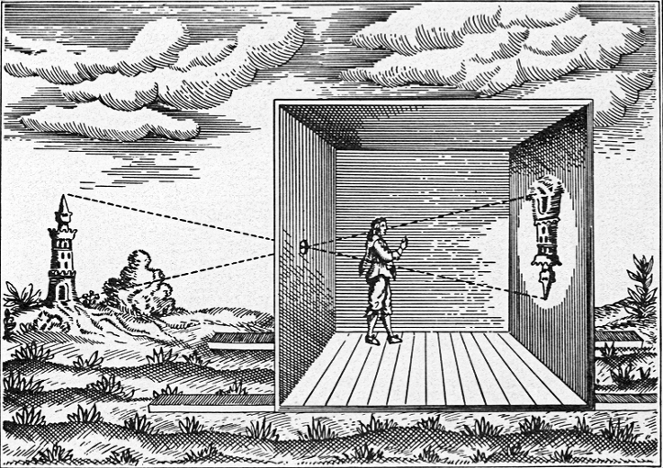
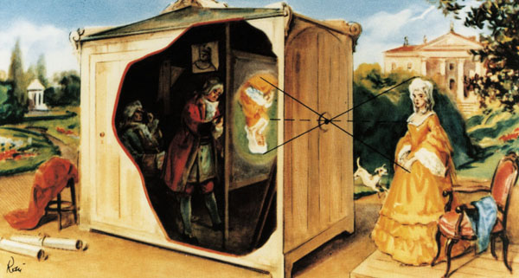
카메라의 이미지는 어떻게 수집 되는가?
빛 → 렌즈 → CCD센서 → Memory
최초의 카메라 원리 '카메라 옵스큐라’
Notes:
카메라 옵스큐라는 라틴어(camera obscura) 어두운방 이라는 뜻
그곳에 들어온 빛이 일정한 면에 뚜렸하게 맺히도록 만들어 그것을 이용해 사실적인 그림을 그리는 도구였다고 함.

Slide 8
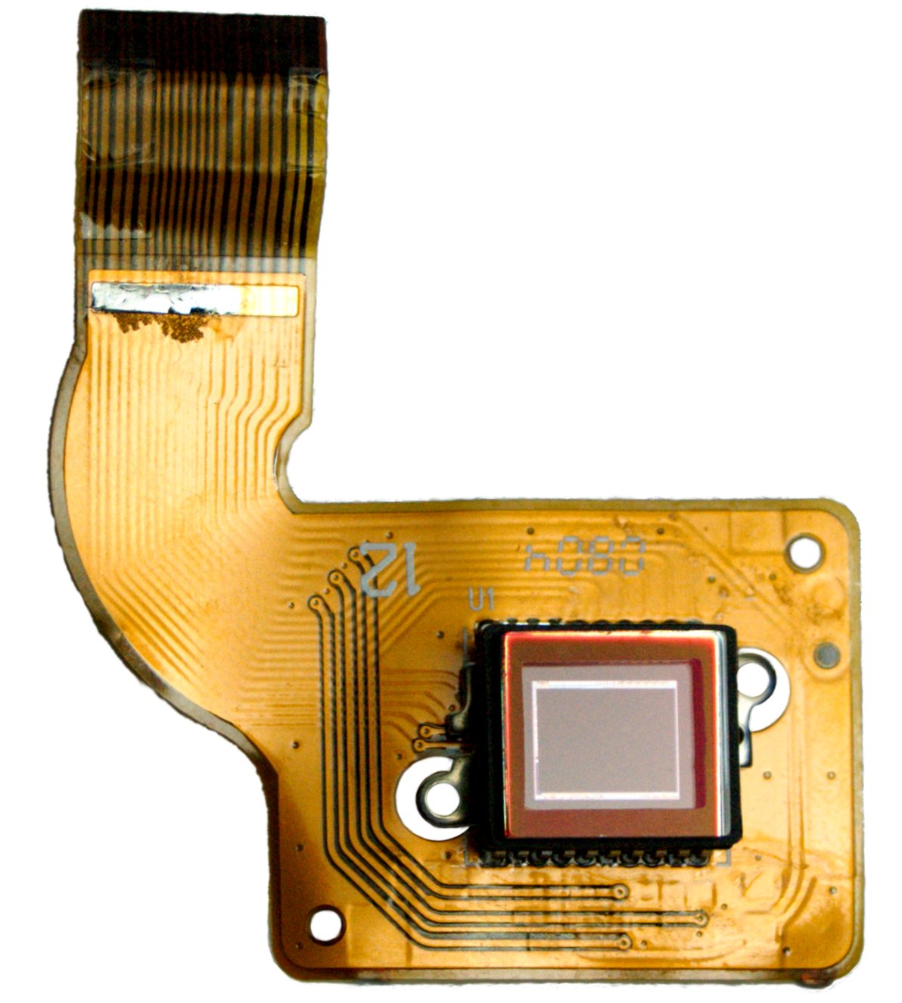
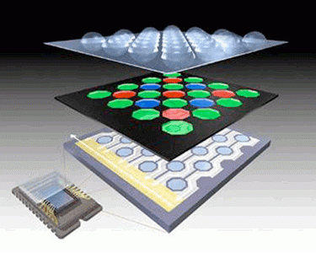
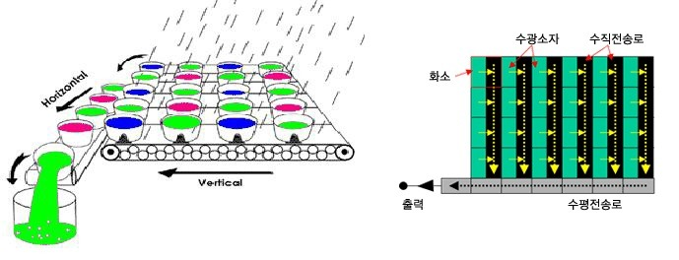
카메라의 이미지는 어떻게 수집 되는가?
빛 → 렌즈 → 센서 → Memory

Slide 9
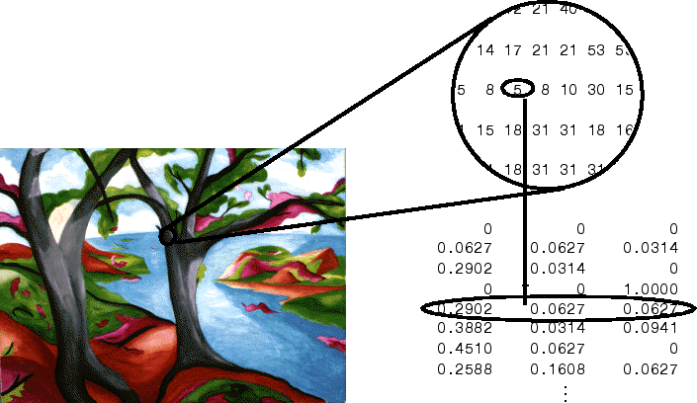
카메라의 이미지는 어떻게 수집 되는가?
빛 → 렌즈 → 센서 → Memory
data | Address
R | 0x00000000
G | 0x00000001
B | 0x00000002
R | 0x00000003
G | 0x00000004
B | 0x00000005
R | 0x00000006
…
R | 0x000E0FFD
G | 0x000E0FFE
B | 0x000E0FFF
1pixel (좌표 0,0)
2pixel (좌표 1,0)
307200pixel (좌표 640,480)

Slide 10
OpenCV 개발 환경 만들기
Ubuntu(Samba + SSH) 환경 구성
OpenCV 최신버전 설치
편집기를 이용하여 OpenCV Example 코드 작성
OpenCV 예제 코드 컴파일 & 동작확인

Slide 11
Linux(Ubuntu) 설치
Virtual Box에 Ubuntu 최신 버전을 설치
https://www.virtualbox.org/ : 6.0.10
https://ubuntu.com/ : 18.04

Slide 12
Linux(Ubuntu)에 Samba Server 설치
SMB(Server Message Block) 프로토콜을 통해 지역 네트워크(LAN) 환경에서 UNIX-like 서버와 윈도우 클라이언트간에 파일이나 프린터간의 공유를 가능하게 해주는 패키지
윈도우의 네트워크폴더를 이용하여 Linux에 접근하여 폴더나 파일을 윈도우의 파일처럼 사용이 가능하다.

Slide 13
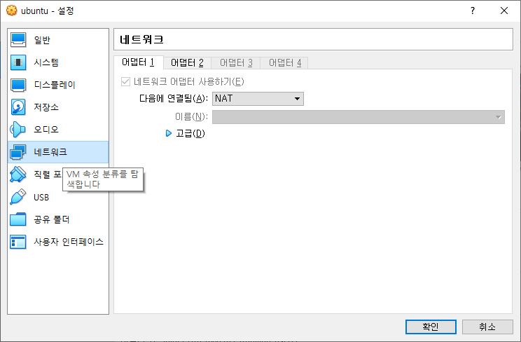
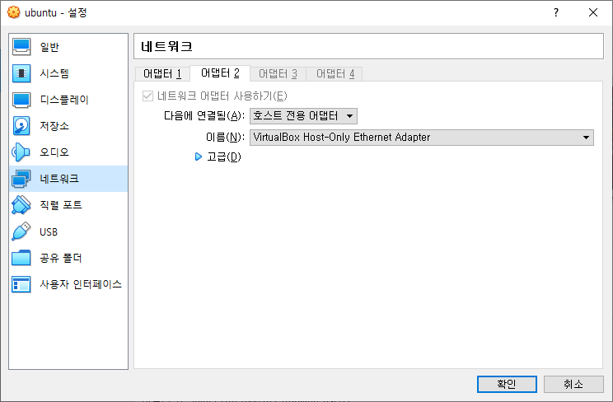
Linux(Ubuntu)에 Samba Server 설치
Virtual Box의 네트워크 설정
내부 네트워크 접속을 위한 어댑터2 추가

Slide 14
Linux(Ubuntu)에 Samba Server 설치
Ubuntu에 samba 설치
$sudo apt-get install samba samba-common
$sudo apt-get install system-config-samba (SAMBA GUI)
Samba 서버 서비스 시작
$sudo service smbd start
Samba User 추가
$sudo system-config-samba
etc/libuser.conf 파일 없다고 하는 경우 $sudo touch /etc/libuser.conf 를 실행하여 생성한다.

Slide 15
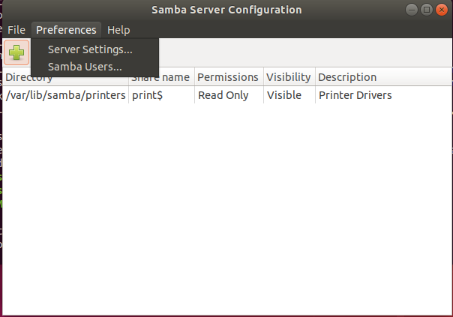
Linux(Ubuntu)에 Samba Server 설치
Samba User 추가
메뉴 → Preferences → Samba Users…

Slide 16
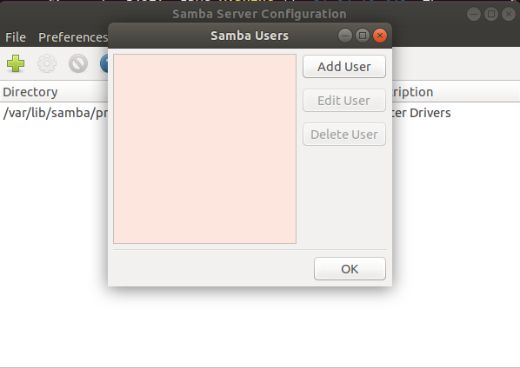
Linux(Ubuntu)에 Samba Server 설치
Samba User 추가
Samber Users 다이얼로그의 “Add User”버튼을 눌러 새로운 사용자를 추가 한다.

Slide 17
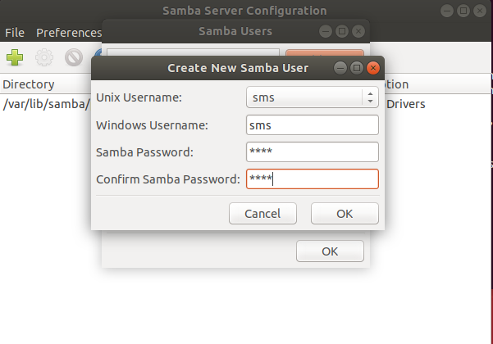
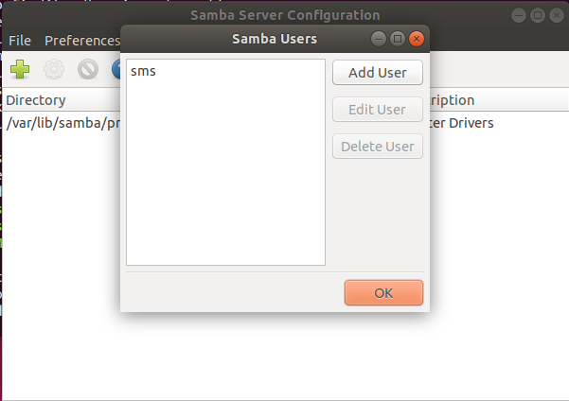
Linux(Ubuntu)에 Samba Server 설치
Samba User 추가
내 Ubuntu 계정을 이용하여 Samba User를 생성한다.

Slide 18
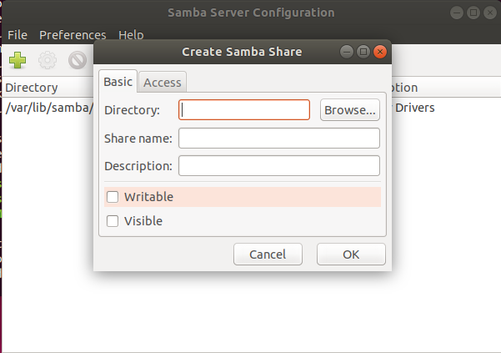
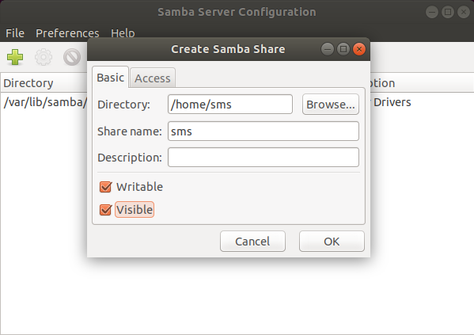
Linux(Ubuntu)에 Samba Server 설치
Samba Share 추가
Add a Samba Share 버튼을 눌러 공유 정보를 추가한다.

Slide 19
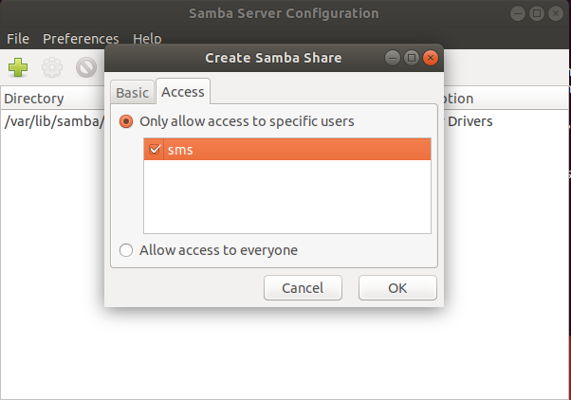
Linux(Ubuntu)에 Samba Server 설치
Samba Share 추가
Access 계정 설정.

Slide 20
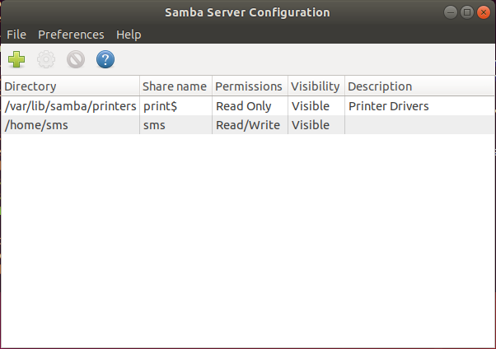
Linux(Ubuntu)에 Samba Server 설치
Samba Share 추가
Access 계정 설정.

Slide 21
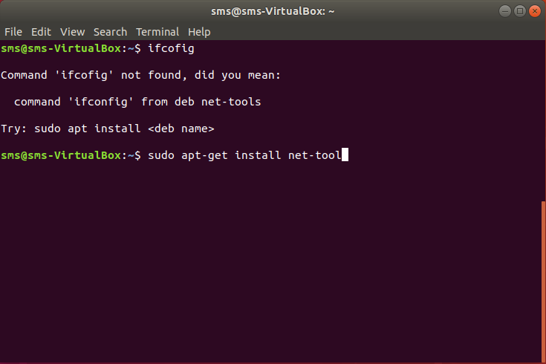
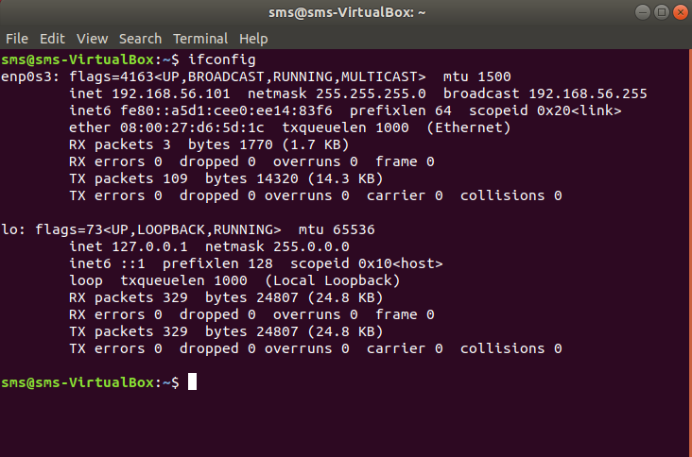
Linux(Ubuntu)에 Samba Server 설치
윈도우에서 네트워크 폴더로 설정
Ubuntu의 IP주소 확인
$ifconfig

Slide 22
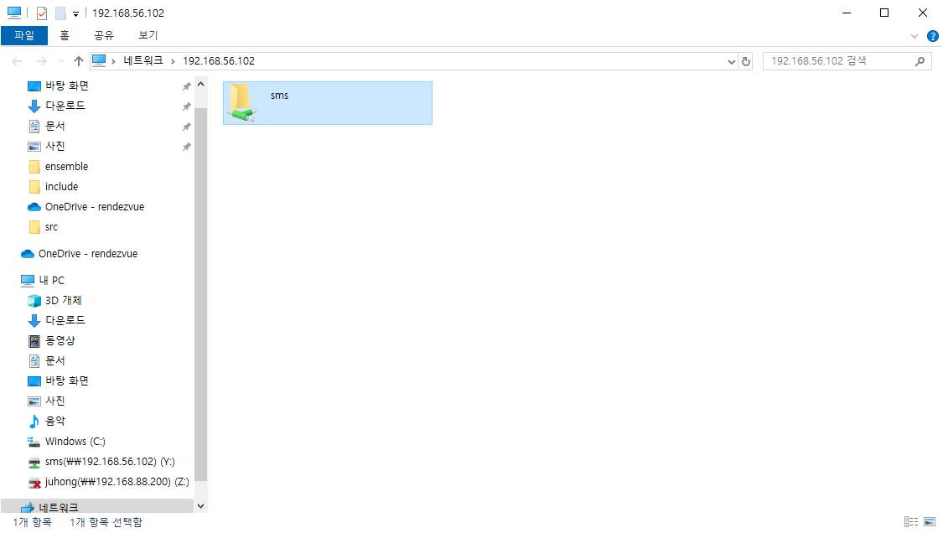
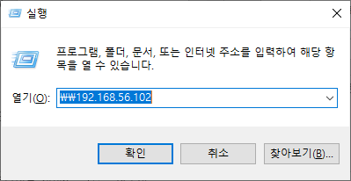
Linux(Ubuntu)에 Samba Server 설치
윈도우에서 네트워크 폴더로 설정
윈도우의 실행도구를 이용하여 네트워크 접속
Window key + R

Slide 23
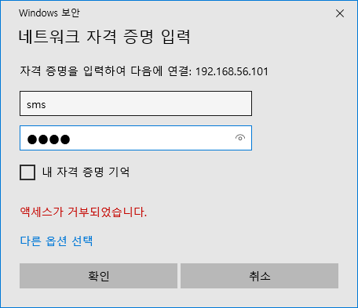
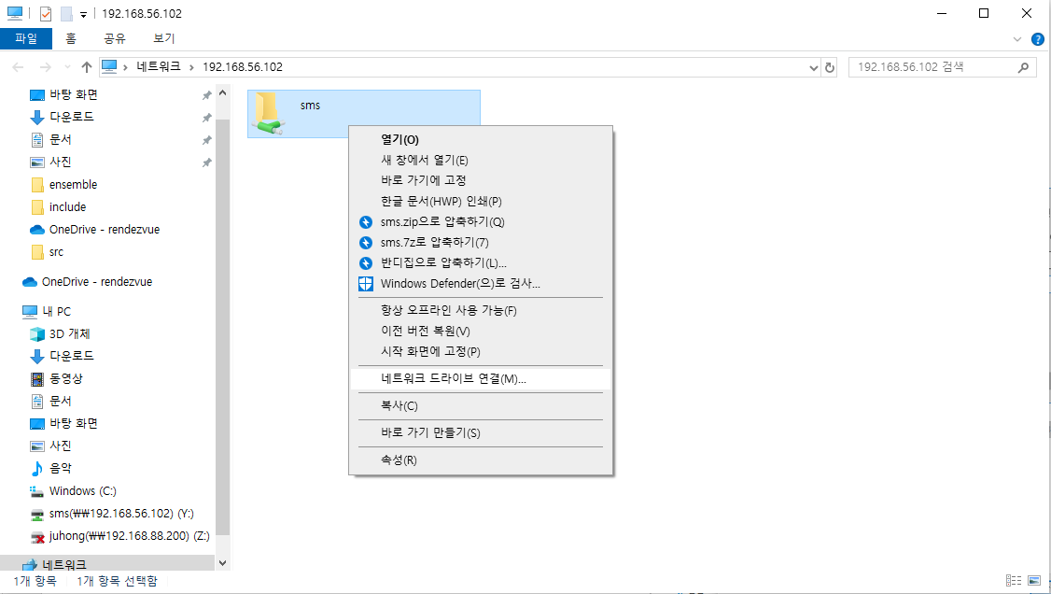
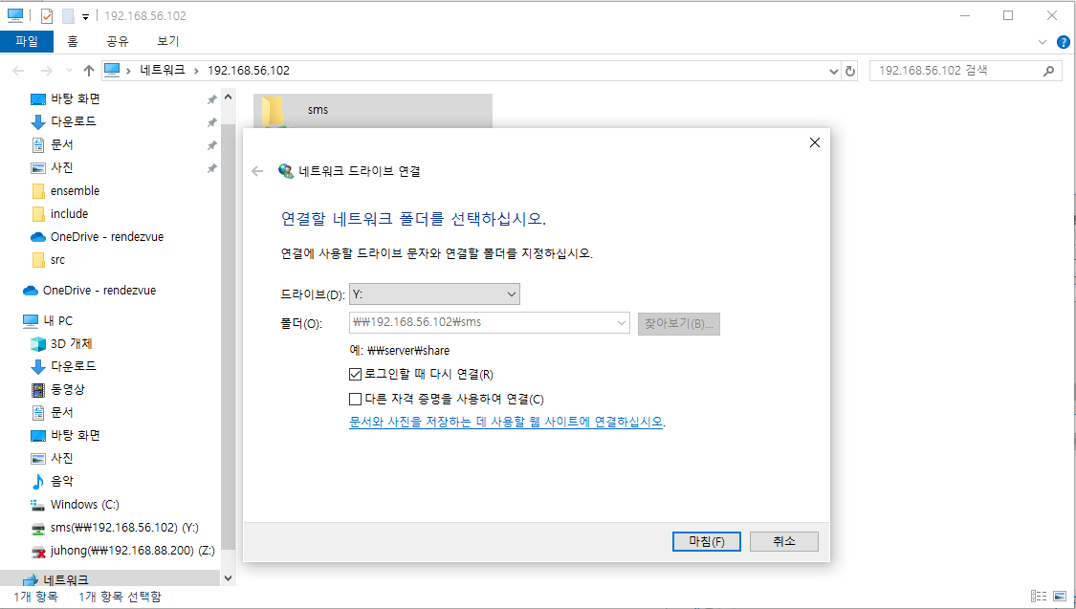
Linux(Ubuntu)에 Samba Server 설치
윈도우에서 네트워크 폴더로 설정
내 계정을 네트워크 폴더로 설정

Slide 24
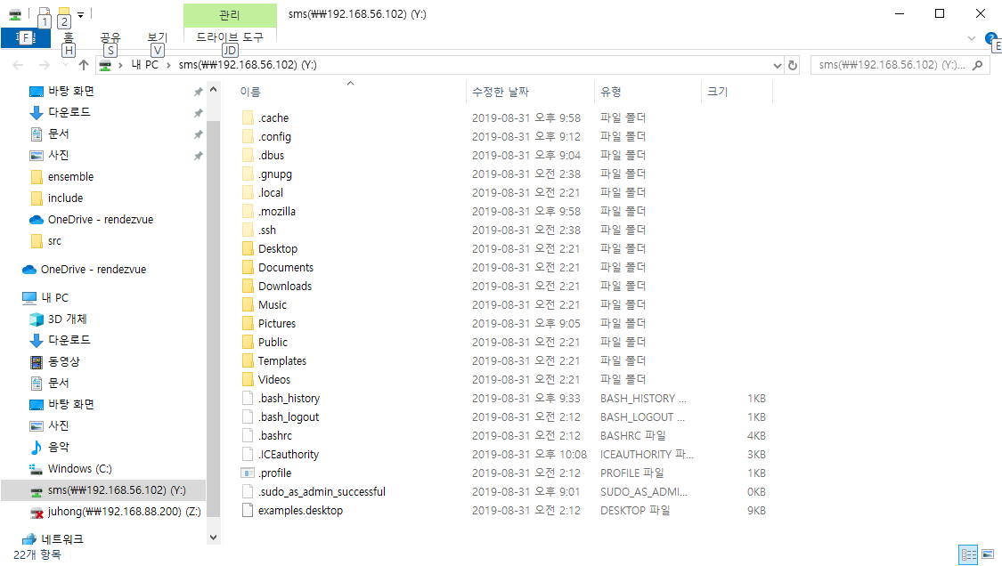
Linux(Ubuntu)에 Samba Server 설치
윈도우에서 네트워크 폴더로 설정
윈도우에서 일반 폴더처럼 사용

Slide 25
Linux(Ubuntu)에 Samba Server 설치
윈도우10에서 “조직의 보안 정책에서 인증되지 않은 게스트 액세스를 차단하므로 이 공유 폴더에 액세스 할 수 없습니다.” 에러 발생시
Window key + R
gpedit.msc 실행
그룹정책 편집기에서 컴퓨터 구성 - 관리 템플릿 - 네트워크 에서 Lanman 워크스테이션 을 선택 후 보안되지 않은 게스트 로그온 사용에서 더블클릭
설정 창이 나오면 좌측 상단의 사용을 선택 후 확인

Slide 26
Linux(Ubuntu)에 SSH 설치
윈도우에서 Linux에 SSH 혹은 Telnet을 이용하여 윈도우에서 Linux에 원격 접속이 가능하다. (Terminal을 이용 가능하다.)
윈도우에서 Xshell, PuTTY, iTerm이나 SecureCRT와 같은 터미널 프로그램을 이용하여 윈도우에서 원격 리눅스 서버로 연결 한다.

Slide 27
Linux(Ubuntu)에 SSH서버 설치
Ubuntu에 SSH서버 설치
$sudo apt-get install openssh-server
SSH서버 서비스 시작
$sudo service ssh start

Slide 28
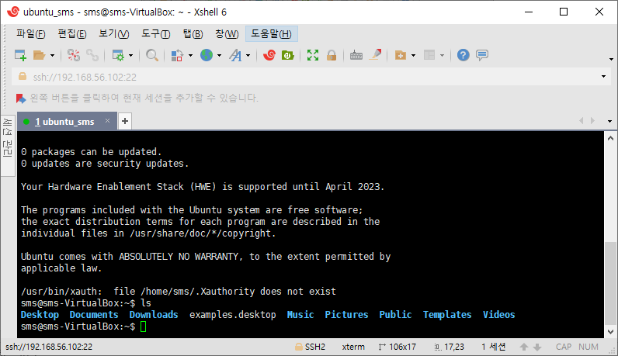
윈도우에서 Telnet 접속 프로그램을 이용하여 Ubuntu에 접속
Xshell, PuTTY, iTerm이나 SecureCRT를 이용

Slide 29
리눅스 개발도 익숙한 윈도우에서
Target은 Linux이지만 Samba와 SSH를 이용하여 개발(코딩)은 익숙한 윈도우에서 작업 하자.
개발에 유용한 윈도우 유틸리티 소개
Source Insight
Xshell
GIT

Slide 30
OpenCV 설치
OpenCV 공식 홈페이지: https://opencv.org/
OpenCV github : https://github.com/opencv
Git을 이용하여 opencv 소스코드를 ubuntu에 clone
작업 폴더 생성
$cd ~
$mkdir work
$cd work
GIT 설치
$sudo apt-get install git
OpenCV 소스코드 clone
$git clone https://github.com/opencv/opencv
$git clone https://github.com/opencv/opencv_contrib

Slide 31
OpenCV 컴파일 & 설치
OpenCV checkout
소스코드 폴더로 이동
$cd opencv
Opencv 최신버전 release branch로 checkout
현재 4.1.1이 최신버전
$git checkout 4.1.1
OpenCV extra module checkout
Extra module 폴더로 이동
$cd opencv_contrib
OpenCV의 소스코드와 같은 버전의 branc로 checkout
$git checkout 4.1.1

Slide 32
OpenCV 컴파일 & 설치
Cmake를 이용한 OpenCV 컴파일
OpenCV컴파일에 필요한 외부 라이브러리 설치
$sudo apt install build-essential cmake git pkg-config libgtk-3-dev
$sudo apt install libavcodec-dev libavformat-dev libswscale-dev libv4l-dev libxvidcore-dev libx264-dev
$sudo apt install libjpeg-dev libpng-dev libtiff-dev gfortran openexr libatlas-base-dev
$sudo apt install python3-dev python3-numpy libtbb2 libtbb-dev libdc1394-22-dev
cmake 설치
$sudo apt-get install cmake
Opencv 폴더로 이동
$cd opencv
mybuild라는 폴더를 생성
$mk mybuild
$cd mybuild
cmake configure
$cmake -DOPENCV_EXTRA_MODULES_PATH=../../opencv_contrib/modules/ -DBUILD_TIFF=ON -DBUILD_opencv_java=OFF -DWITH_CUDA=OFF -DWITH_OPENGL=ON -DWITH_OPENCL=ON -DWITH_IPP=ON -DWITH_TBB=ON -DWITH_EIGEN=ON -DWITH_V4L=ON -DBUILD_TESTS=OFF -DBUILD_PERF_TESTS=OFF -DCMAKE_BUILD_TYPE=RELEASE -DOPENCV_GENERATE_PKGCONFIG=ON ..

Slide 33
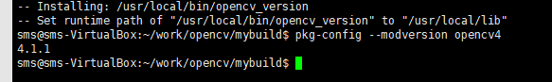
OpenCV 컴파일 & 설치
Cmake를 이용한 OpenCV 컴파일
$make
$sudo make install
다른 프로그램에서 OpenCV 라이브러리 사용을 위해 아래의 명령을 수행
$sudo ldconfig
설치 확인
$pkg-config --modversion opencv4

Slide 34
OpenCV Example 컴파일
OpenCV Example
코드 작성
Ubuntu ~/Work 폴더에 01_OpenC_Example 폴더를 생성
source.cpp 파일 생성
아래 링크의 코드를 작성
https://github.com/ddorobot/class_opencv/blob/master/01_OpenCV_Example/source.cpp
코드 컴파일
$gcc -o myprogram source.cpp `pkg-config opencv4 --cflags` `pkg-config opencv4 --libs` -lstdc++ -lm
수행 확인
Ui를 사용하는 프로그램이기 때문에 Terminal이 아닌 X11환경에서 수행 해야 한다. 따라서 Ubuntu에서 결과를 실행시켜 보자.

Slide 35
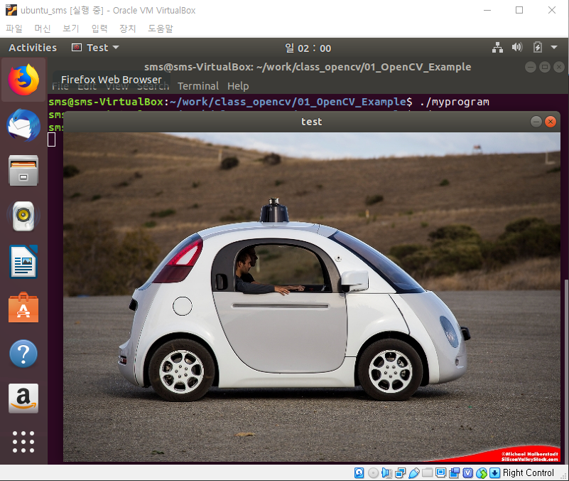
OpenCV Example 컴파일
OpenCV Example
myprogram 실행
$./mypromgram

Slide 36
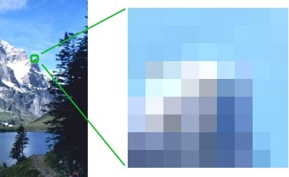
이미지 포멧과 cv::Mat 컨테이너
이미지의 최소 단위: 화소(Pixel)
화소들이 모여서 이미지가 되는데 이미지 사이즈에 따라 불리는 이름이 있다.
VGA(640x480), HD(1280x720), FHD(1920x1280), 4K(FHDx4), ….
https://ko.wikipedia.org/wiki/%ED%95%B4%EC%83%81%EB%8F%84

Slide 37
이미지 포멧과 cv::Mat 컨테이너
컴퓨터 메모리에 Image 데이터는 어떻게 담겨 있을까?
RGB888
GRAY
data | Address
R | 0x00000000
G | 0x00000001
B | 0x00000002
R | 0x00000003
G | 0x00000004
B | 0x00000005
R | 0x00000006
…
R | 0x000E0FFD
G | 0x000E0FFE
B | 0x000E0FFF
data | Address
Gray | 0x00000000
Gray | 0x00000001
Gray | 0x00000002
Gray | 0x00000003
Gray | 0x00000004
Gray | 0x00000005
Gray | 0x00000006
…
Gray | 0x0004AFFE
Gray | 0x0004AFFF
Gray | 0x0004B000
1pixel (좌표 0,0)
1pixel (좌표 0,0)
2pixel (좌표 1,0)
2pixel (좌표 1,0)
307,200pixel (좌표 640,480)
307,200pixel (좌표 640,480)
데이터 사이즈 : 921,600 Byte
데이터 사이즈 : 921,600 Byte

Slide 38
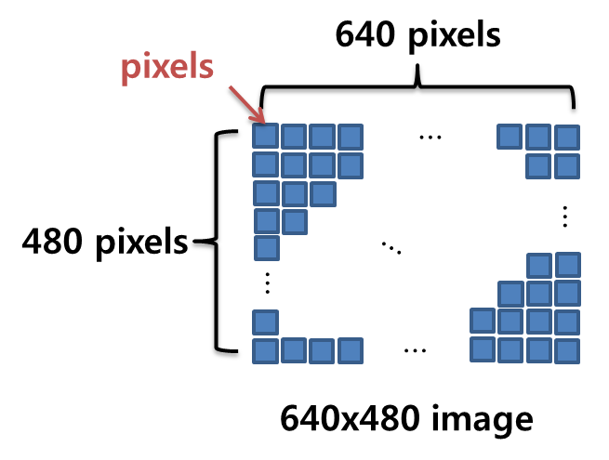
이미지 포멧과 cv::Mat 컨테이너
QUIZ : 특정 위치(pixel)의 메모리 주소 값은?
이미지 사이즈가 640x480이고 이미지포멧은 RGB888이다.
이때, p(30,50) 좌표의 R/G/B값을 확인해 보고자 한다.
p(30,50)의 Red/Green/Blue의 메모리 주소값은?
(이미지 정보의 메모리 시작주소는 0이라고 하자.)
RED : (50*640 + 30)*3 + 0
GREEN : (50*640 + 30)*3 + 1
BLUE : (50*640 + 30)*3 + 2

Slide 39
OpenCV 컨테이너 cv::Mat 예제
cv::Mat은 이미지 데이터(혹은 matrix 데이터)를 편리하게 관리하고 연산을 돕는 OpenCV 컨테이너 클래스이다.
다양한 장치로부터 이미지를 cv::Mat에 저장하는 Example
이미지 파일(png, jpg, bmp)을 읽고 확인
https://github.com/ddorobot/class_opencv/blob/master/01_OpenCV_Example/source.cpp
비디오 파일 플레이(Video Player)
https://github.com/ddorobot/class_opencv/blob/master/02_VideoPlayer/source.cpp
카메라의 입력 영상 확인
https://github.com/ddorobot/class_opencv/blob/master/03_Camera/source.cpp
이미지 저장
https://github.com/ddorobot/class_opencv/blob/master/04_ImageFileWrite/source.cpp
cv::Mat 생성
https://github.com/ddorobot/class_opencv/blob/master/06_Mat/create_mat_data.cpp

Slide 40
이미지(cv::Mat)의 Pixel 데이터 확인
특정 좌표(x,y)의 pixel 정보를 확인
cv::Mat의 at 함수를 이용
https://github.com/ddorobot/class_opencv/blob/master/05_CheckPixelData/example_check_pixel_at.cpp
https://github.com/ddorobot/class_opencv/blob/master/05_CheckPixelData/example_write_pixel.cpp
cv::Mat의 메모리를 직접 access
https://github.com/ddorobot/class_opencv/blob/master/05_CheckPixelData/example_check_pixel_data.cpp

Slide 41
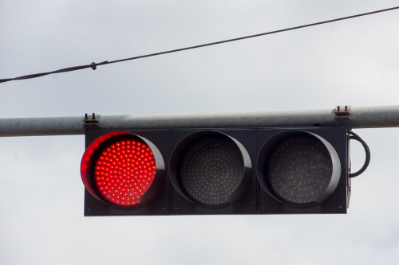
(예제)영상에서 빨간색 물체를 찾자
Quize : 특정 Color값을 찾아보자.
for 문을 이용하여 전체 이미지의 pixel 정보를 확인
조건(if)문을 활용하여 조건에 해당되는 pixel의 정보 확인
https://github.com/ddorobot/class_opencv/blob/master/07_FindRedColor/find_red_pixel.cpp

Slide 42
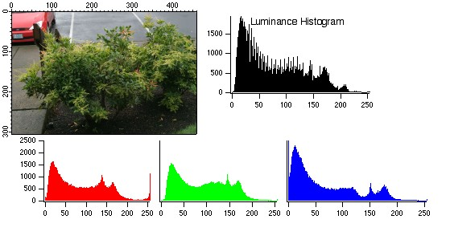
Image Histogram
https://en.wikipedia.org/wiki/Image_histogram
히스토그램을 이용하면 이미지 색상 분포를 분석 할 수 있음.
영상처리의 명암, 색상 보정에 많이 사용

Slide 43
OpenCV Image Histogram
Histogram 분석을 이용한 특정 색상 검출
https://github.com/ddorobot/class_opencv/blob/master/08_FindRedColor_using_Histogram/find_red_pixel_using_histogram.cpp

Slide 44
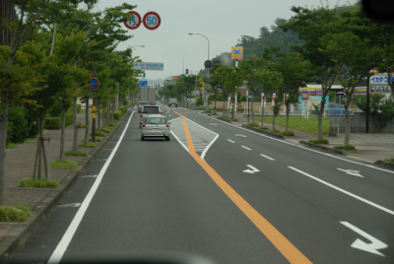
(예제)영상에서 중앙선 검출
Quize : 입력 영상에서 중앙선(Yellow Line)을 검출
https://github.com/ddorobot/class_opencv/blob/master/09_FindYellowLine/find_yellow_line_using_histogram.cpp

Slide 45
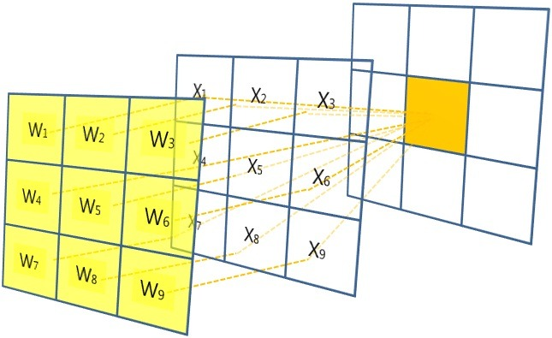
Kernel(Convolution) 연산 : Image Processing
https://en.wikipedia.org/wiki/Kernel_(image_processing)
커널에서 정의한 가중치에 따라 이미지를 흐리기(blurring) 만들거나 선명하게(sharpening) 만들 수 있다.
이미지상의 특징인 에지를 검출 하는데도 사용.
(Gaussian) Blur
윤곽선 검출(Sobel)
윤곽선 검출(Canny)
Convolution Value = W1*X1 + W2*X2 + W3*X3 + ..... + W9*X9
Notes:
커널에서 정의한 가중치에 따라 이미지를 흐리기(blurring) 만들거나 선명하게(sharpening) 만들 수 있습니다. 또는 이미지 상에 있는 에지를 검출하는데 사용할 수 있습니다.

Slide 46
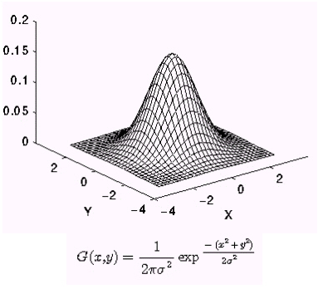
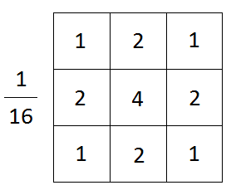
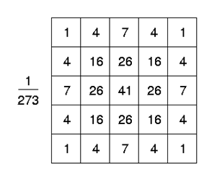
Kernel(Convolution) 연산 : Image Processing
Gaussian Blur
Kernel의 데이터를 가우시안 분포를 바탕으로 생성
3x3 Gaussian Kernel
2차원 가우시안 분포도
5x5 Gaussian Kernel

Slide 47
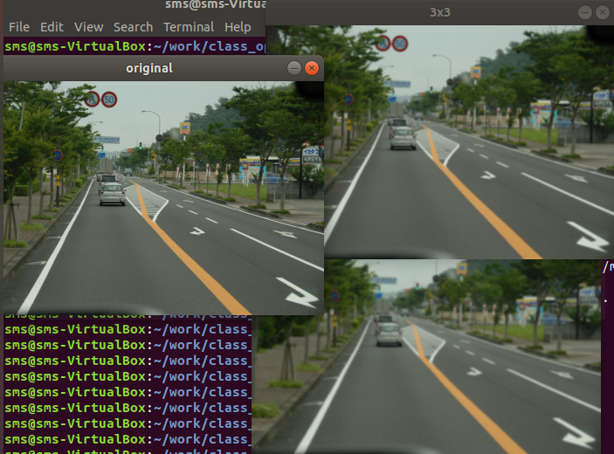
OpenCV Gaussian Blur Filter
(Gaussian) Blur
https://github.com/ddorobot/class_opencv/blob/master/10_Blur/blur.cpp

Slide 48

Kernel(Convolution) 연산 : Image Processing
윤곽선 검출(Sobel)

Slide 49

OpenCV Sobel Filter
https://github.com/ddorobot/class_opencv/blob/master/11_Sobel/sobel.cpp

Slide 50


OpenCV Canny Edge Filter
Canny 윤곽선 검출 과정
Gaussian Blur
Sobel (Image Gradient)
Non-maximum Suppression
Hysteresis Thresholding

Slide 51

OpenCV Canny Edge Filter
Canny 윤곽선 검출
https://github.com/ddorobot/class_opencv/blob/master/12_CannyEdge/canny_edge.cpp

Slide 52

Line 검출
Hough Transform (허프 변환)으로 직선 검출
Edge Point들의 정보를 이용하여 어떻게 직선을 검출 할 수 있을까?
→ Space의 변경
Parameter Space : y = mx + b
Houph Space : p = x(cosθ) + y(sinθ)

Slide 53


Line 검출
Hough Transform (허프 변환)으로 직선 검출

Slide 54

Line 검출
Hough Transform (허프 변환)으로 직선 검출
Canny Edge
Hough Transform
https://github.com/ddorobot/class_opencv/blob/master/13_HouphLine/line_detector.cpp

Slide 55


이미지의 기하학적 변환
이동
Pixel copy
Opencv Example
https://github.com/ddorobot/class_opencv/blob/master/14_Translation/trans.cpp
P1(x, y) → P2(x’, y’)
x’ = x + Tx
y’ = y + Ty

Slide 56


이미지의 기하학적 변환
회전
Pixel copy
Opencv Example
https://github.com/ddorobot/class_opencv/blob/master/15_Rotation/rot.cpp
P1(x, y) → P2(x’, y’)
x’ = x*coxθ – y*sinθ
y’ = x*sinθ + y*cosθ

Slide 57


이미지의 기하학적 변환
확대, 축소(Scale 변경)
Pixel copy
OpenCV Example
https://github.com/ddorobot/class_opencv/blob/master/16_Resize/resize.cpp
P1(x, y) → P2(x’, y’)
x’ = x*sx
y’ = x*sy

Slide 58

이미지의 기하학적 변환
Transformation matrix

Slide 59


이미지의 기하학적 변환
(Inverse) Perspective Transform(homography)

Slide 60

이미지의 기하학적 변환
Inverse Perspective Transform

Slide 61


이미지의 기하학적 변환
Inverse Perspective Transform
OpenCV Example
https://github.com/ddorobot/class_opencv/blob/master/17_InversePerspectiveMapping/ipm.cpp

Slide 62
Simple Lane Detector 제작
Lane Detector 검출 과정
Inverse Perspective Mapping
Canny Edge 검출
Hough Transform (허프 변환)으로 직선 검출(차선후보)
차선후보들 중에 차선의 가능성이 큰 Line만 남기기
차선은 소실점을 지난다.
소실점으로부터 직선까지의 거리가 일정 거리 이하인 직선만 남기기
차선은 white(yellow, blue) 의 색상을 갖는다.
등등등..
Source Code : https://github.com/ddorobot/class_opencv/blob/master/18_LaneDetect/lane.cpp

Slide 63


Simple Lane Detector 제작
Lane Detector 검출 과정
Inverse Perspective Mapping
Canny Edge

Slide 64

Simple Lane Detector 제작
Lane Detector 검출 과정
Hough Transform (허프 변환)으로 직선 검출(차선후보)

Slide 65

Simple Lane Detector 제작
Lane Detector 검출 과정
차선후보들 중에 차선의 가능성이 큰 Line만 남기기
차선은 소실점을 지난다.
IPM영상에서 얻은 line의 정보의 각도가 0도에 가까운 라인만 남긴다.
각도가 10도 이하

Slide 66

Simple Lane Detector 제작

Slide 67

Simple Around View System 제작
4대의 카메라를 이용하여 어라운드뷰 시스템을 제작

Slide 68




Simple Around View System 제작
4대의 카메라를 이용하여 어라운드뷰 시스템을 제작

Slide 69




Simple Around View System 제작
4대의 카메라를 이용하여 어라운드뷰 시스템을 제작

Slide 70




Simple Around View System 제작

Slide 71

이미지의 기하학적 변환
Inverse Perspective Transform을 이용

Slide 72



Simple Around View System 제작

Slide 73
Simple Around View System 제작

Slide 74


Simple Around View System 제작

Slide 75


WAVM & 사고분석

